Slide 1

Оценка гитар
Структурирование, разметка и обогащение данных
Щапов Александр Олегович · P4223

Slide 2


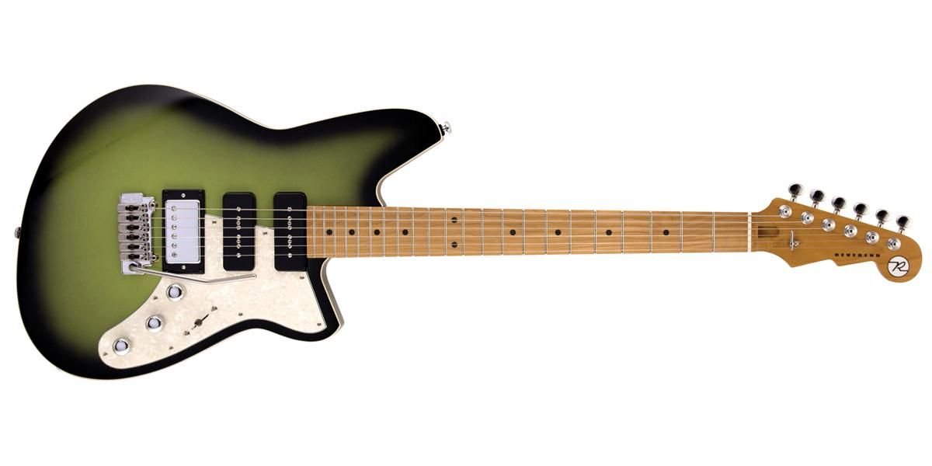
Оценка гитар
10 моделей электрогитар
Конструкция — из описания
Детали — на фотографии
Звучание — в аудиопримере
Подбор гитары по конструкции и примерам звучания
1

Slide 3
Аннотационная схема
Модальность | Уровень 1 | Уровень 2 | Уровень 3
Структура документа | Документ | Абзац | Предложение
Текст | Именованная сущность | Часть речи | Токен
Изображения | Область изображения | Гитара | Деталь: датчик, бридж
Аудио | Запись | Музыкальная фраза | Звучание / пауза
2

Slide 4
Правила разметки
Материал | Что выделяем | Инструмент
Текст | Гитары, датчики, бриджи, регуляторы; связи между ними; слова и части речи | INCEpTION
Изображения | Гитара и видимые детали; положение звукоснимателей | Label Studio
Аудио | Музыкальные фразы, звук и паузы; режимы датчиков, если они известны | Praat
3

Slide 5
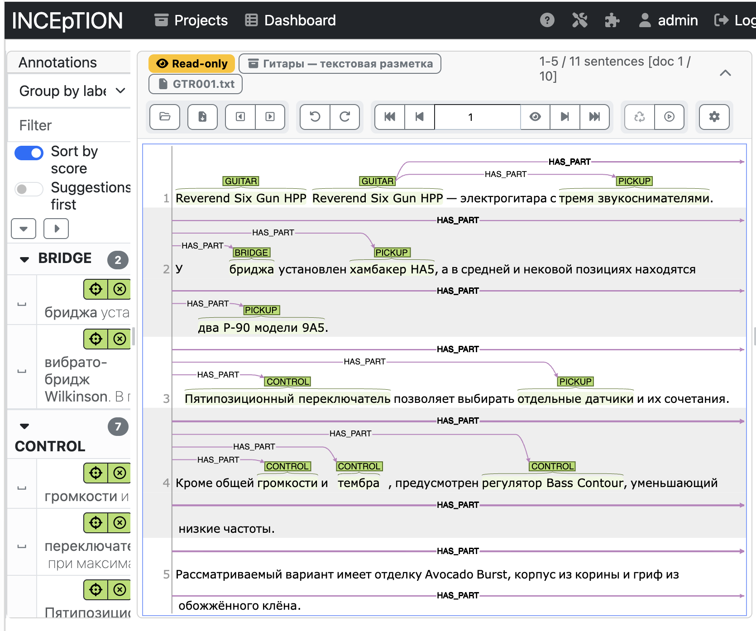
Разметка текста
INCEpTION
Фрагмент | Тип | Признаки
хамбакер HA5 | PICKUP | bridge · humbucker
4

Slide 6
Результаты разметки
Что размечено | Количество
Тексты | 10
Токены с частями речи | 1 595
Упоминания гитар | 23
Детали: датчики / бриджи / регуляторы | 47 / 20 / 31
Связи гитары с деталями | 98
5

Slide 7
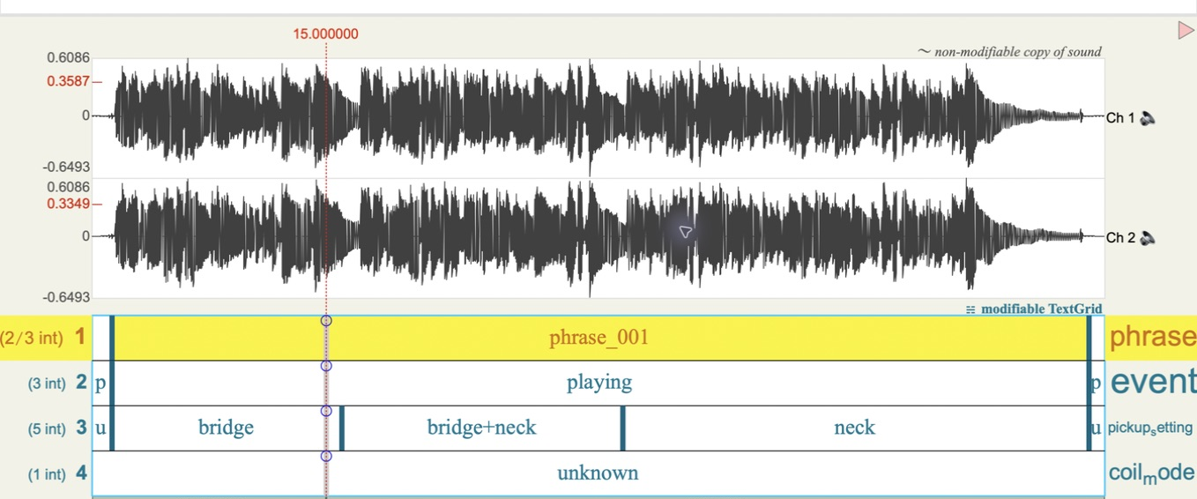
Разметка аудио
6

Slide 8
Результаты аудиоразметки
Материал / интервалы | Количество
Полные записи | 10
Общая длительность | 17 мин 21,67 с
Кандидаты фраз | 15
Кандидаты пауз | 29
7

Slide 9
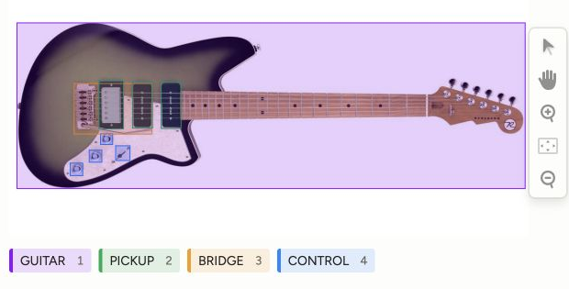
Разметка изображений
8

Slide 10
Результаты разметки
изображений
Что размечено | Количество
Фотографии | 10
Гитары | 10
Звукосниматели | 21
Бриджи и системы вибрато | 13
Органы управления | 36
Всего рамок | 80
9

Slide 11
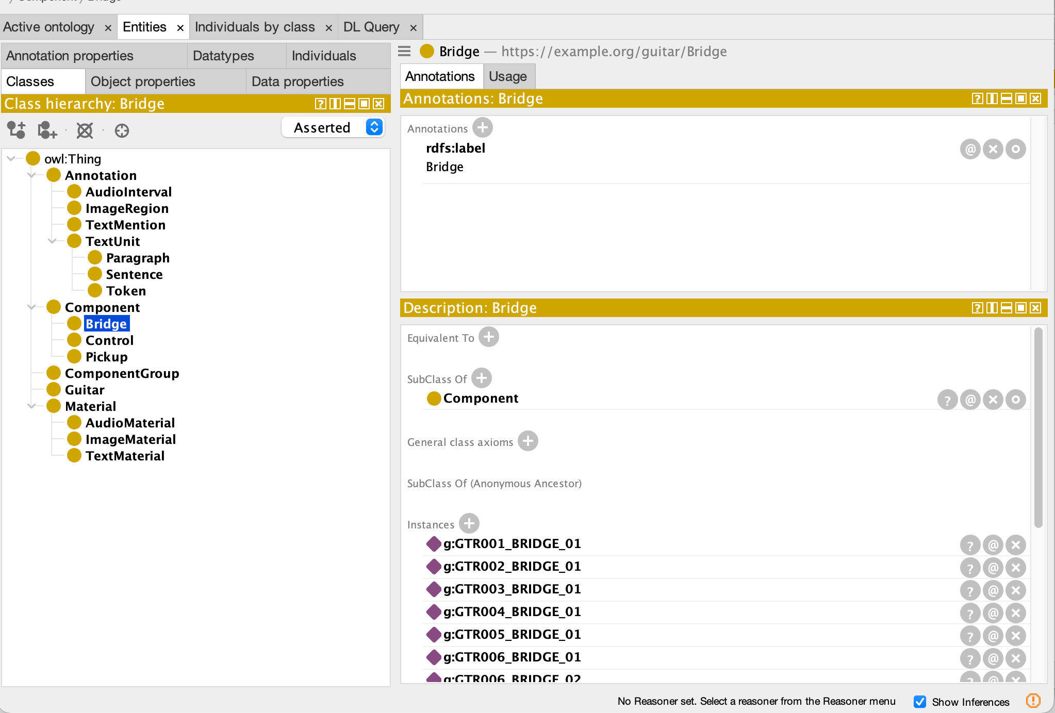
Структурирование данных с помощью графов знаний
10

Slide 12
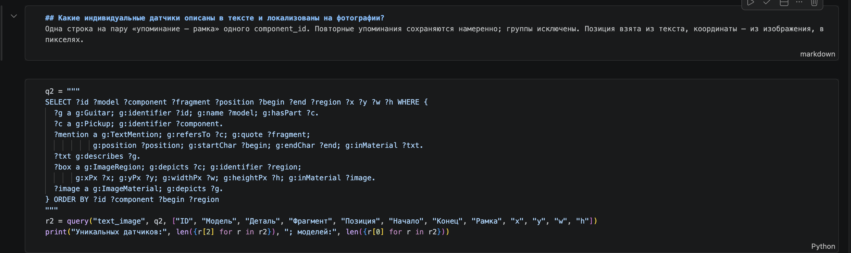
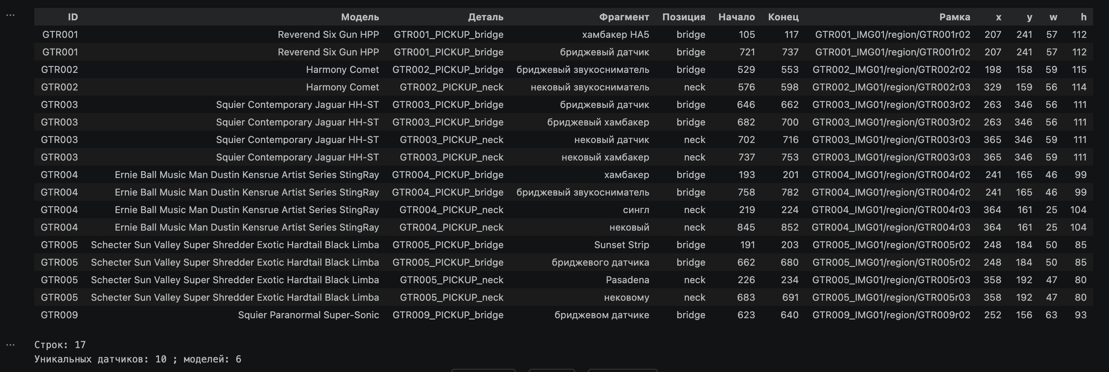
Структурирование данных с помощью графов знаний
11

